Slide 1
социальные инвестиции компании «шеврон» в казахстане
лейла айтмуханова,
департамент по работе с правительством и общественностью
28 июня 2016

Slide 2
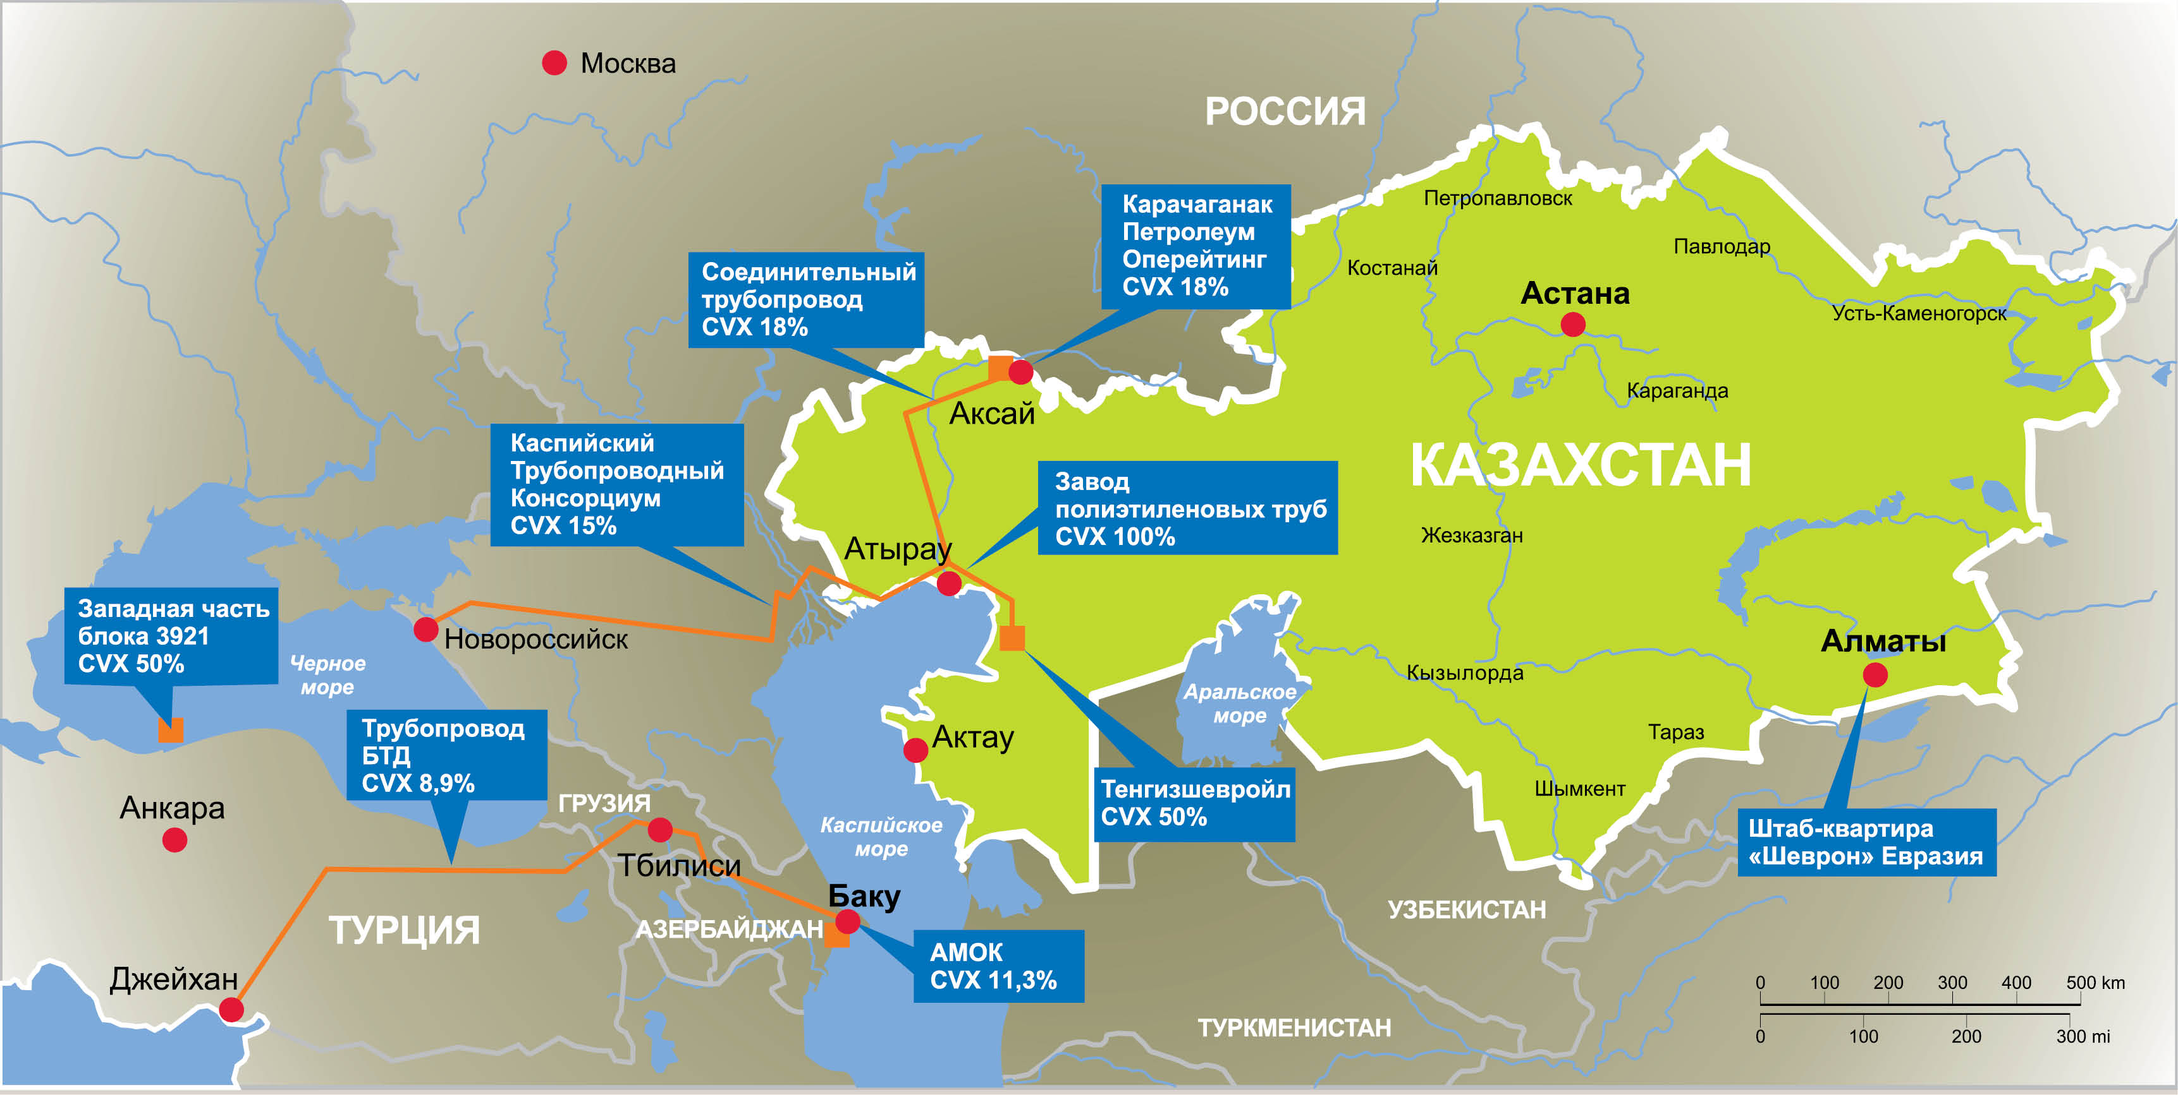
«шеврон» в евразии

Slide 3
социальные инвестиции – цели
Укрепление репутации «Шеврона», защита интересов бизнеса и оказание поддержки новым бизнес возможностям
Создание человеческого, общественного и организационного капитала ключевых заинтересованных сторон

Slide 4
социальные инвестиции - стратегии
Социальные проекты в поддержку бизнес целей компании
Согласованность с национальными приоритетами, потребностями общества и ценностями Шеврона
Проактивность в выборе проекта
Фокус – определение приоритетов
Большой охват – распространение на национальном уровне / влияние на большое число людей
Коммуникации – узнаваемость и поддержка деятельности «Шеврона» среди основных заинтересованных сторон

Slide 5
социальные инвестиции – география и направления

Slide 6
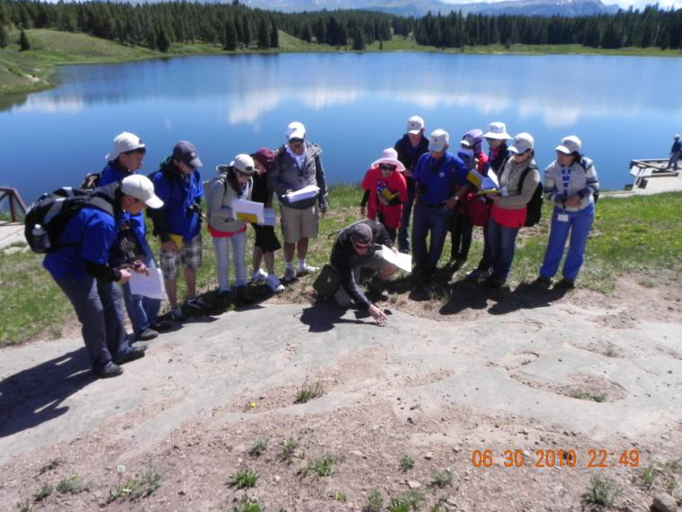
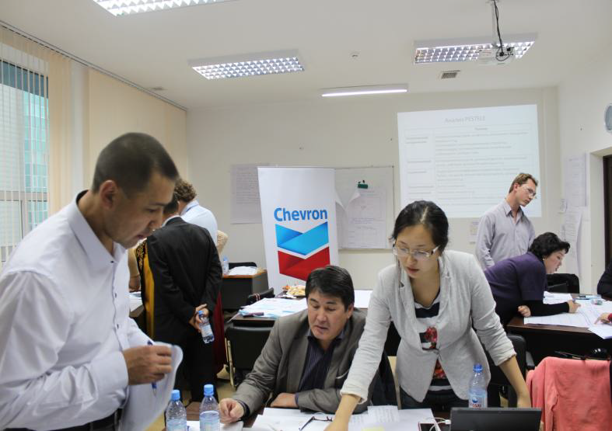
социальные инвестиции – выбор партнеров
Репутация партнеров – доверие, уважение, доверие
Послужной список партнера и глубокое понимание социального контекста
Организационный потенциал
Финансовая прозрачность, эффективность затрат при реализации проектов
Налаженные отношения с заинтересованными сторонами
Понимание и соблюдение правил и процедур Шеврона
Инновационные подходы к решению проблем

Slide 7
социальные инвестиции – полученный опыт

Slide 8
социальные инвестиции – партнеры

Slide 9
социальные инвестиции – проекты
Образование
Конкурс по робототехнике
Дружим с дорогой
Интернет для Вас
Стипендиальная программа «KazEnergy»
Моя будущая профессия
Модель эко-поселка
Научно-творческая лаборатория «Молодые мечтатели»
Экономическое развитие
Женщины могут все!
Школа молодых предпринимателей
«Шебер», развитие ремесленничества
Экспертный центр НПО
Развитие социального предпринимательства
Социально-инновационный проект I-SEED
Здравоохранение
Будущее – твой выбор!
Программы обучения для врачей
Здоровая мама
Земля – наш общий дом
Золотое сердце «Шеврона»

Slide 10
социальные инвестиции «шеврон»
+
Questions
Answers

